Slide 1
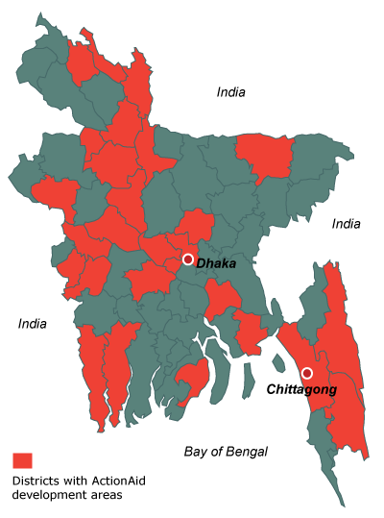
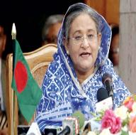
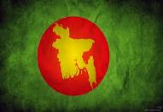
সবাইকে শুভেচ্ছা

Slide 2
পরিচিতি
শ্রেনী-নবম
বিষয়-পৌরনীতি ও নাগরিকতা
অধ্যায়-চতুর্থ
সময়-৫০ মিনিট
মোঃ আব্দুল মোত্তালেব
সিনিয়র শিক্ষক
বোদা পাইলট বালিকা বিদ্যালয় ও কলেজ,
বোদা, পঞ্চগড়।

Slide 3
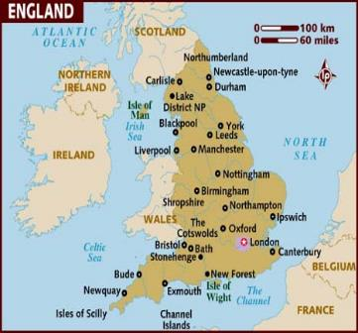
নিচের মানচিত্র তিনটি লক্ষ কর
USA
হ্যা, এগুলো রাষ্ট্রের মানচিত্র
এ মানচিত্র গুলো কিসের ?

Slide 4
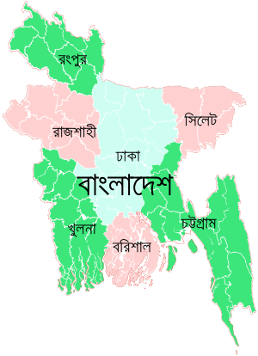
আজকের পাঠের বিষয়
রাষ্ট্র

Slide 5
শিখনফল
এই পাঠ শেষে শিক্ষার্থীরা…
রাষ্ট্র কী তা বলতে পারবে;
রাষ্ট্রের উপাদান গুলো ব্যাখ্যা করতে পারবে।

Slide 6
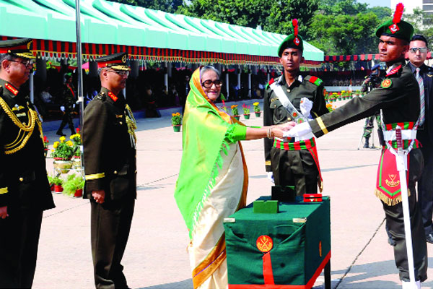
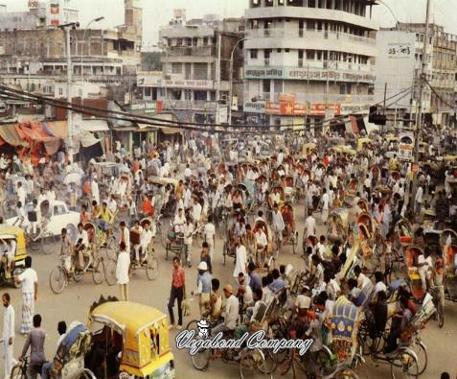
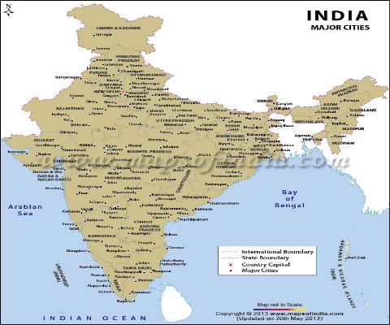
তোমরা ছবিতে কী দেখছ?
রাষ্ট্র হলো কম বা অধিক সংখ্যক এমন এক জনসমাজ, যারা কোন নির্দিষ্ট ভূখন্ডে স্থায়ীভাবে বসবাস করে, যারা বহিঃশক্রর নিয়ন্ত্রন মুক্ত এবং যাদের একটি নিয়মতান্ত্রিক সরকার আছে যার প্রতি বেশিরভাগ জনগন আস্থাশীল।
জনগন
দেশের সীমানা
সরকার
ক্ষমতা

Slide 7
একক কাজ
রাষ্ট্র
১। রাষ্ট্র কী ?

Slide 8
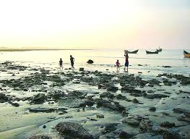
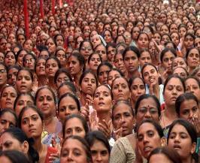
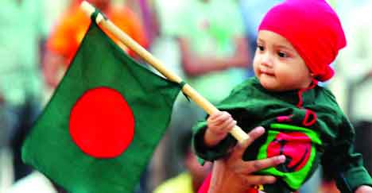
তোমরা ছবিতে কী দেখছ?
নির্দিষ্ট ভূখন্ড
জনসমষ্টি
সার্বভৌমত্ব
সরকার
রাষ্ট্রের উপাদান
এই চারটি বিষয়কে রাষ্ট্রের কী বলা যায়?

Slide 9
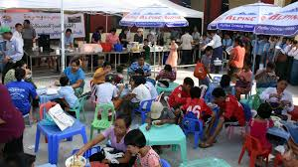
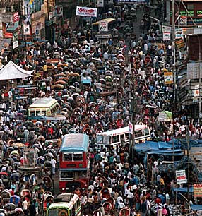
রাষ্টের উপাদান
জনসমষ্টি
তোমরা ছবিতে কী দেখছ?
কম জনগন
বেশি জনগণ
সানম্যারিনো রাষ্ট্রে তেত্রিশ হাজারের কিছু বেশি, আর চীন প্রায় একশত আটত্রিশ কোটি জনসংখ্যা নিয়ে গঠিত।
রাষ্ট্র গঠনে জনসমষ্টি অপরিহার্য।
জনহীন অরণ্যে বা জনশূন্য মরুভূমিতে কখনই রাষ্ট্র গঠিত হতে পারে না। রাষ্ট্রে জনসংখ্যা কত হবে তার কোনো নির্দিষ্ট নিয়ম নেই।

Slide 10
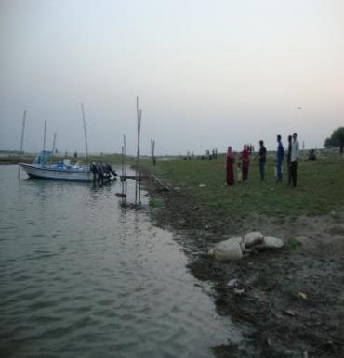
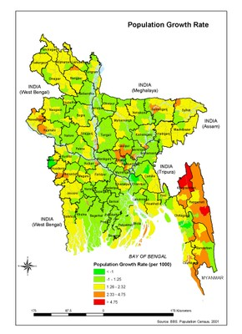
নির্দিষ্ট ভূখন্ড
বায়ূ
জল,স্থল ও বায়ুকে ভূখন্ড বলে।
স্থল
জল
নির্দিষ্ট সীমানা
উদাহরণস্বরূপ- গণচীনের আয়তন ৪৪.৫ লক্ষ্য বর্গমাইল আর হল্যান্ডের (নেদারল্যান্ডস) আয়তন মাত্র সাড়ে বার হাজার বর্গ মাইল।
যে জনসমষ্টি রাষ্ট্র গঠন করবে তাদেরকে অবশ্যই একটি ভূখণ্ডে স্থায়ীভাবে বসবাস করতে হবে। এই নির্দিষ্ট ভূখণ্ড যেকোনো আয়তনের হতে পারে।

Slide 11
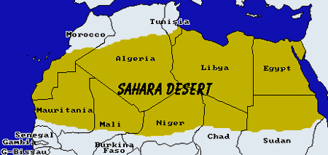
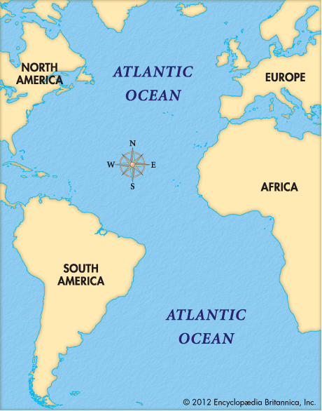
জোড়ায় কাজঃ-
সাহারা মরুভুমি
আটলান্টিক মহাসাগর
উপরের ছবি দুটি দেখ। এগুলো কী রাষ্ট্র-বর্ণনা দিয়ে খাতায় লিখ।

Slide 12
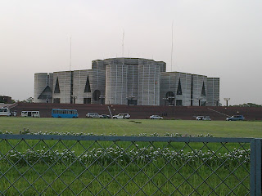
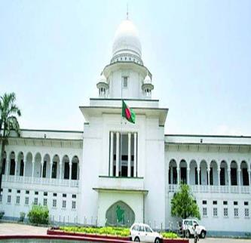
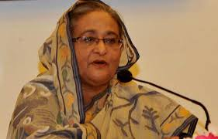
সরকার
তোমরা ছবিতে কী দেখছ?
আইন বিভাগ
বিচার বিভাগ
শাসন বিভাগের প্রধান
রাষ্ট্র পরিচালনার দায়িত্বে যারা থাকেন তাদের নিয়ে অর্থাৎ রাষ্ট্রের আইন বিভাগ, শাসন বিভাগ ও বিচার বিভাগের সমন্বয়ে সরকার গঠিত হয়।
সরকার ব্যতীত জনসমষ্টি নির্দিষ্ট ভূ-খণ্ডে বাস করে রাষ্ট্র গঠন করতে পারে না।

Slide 13
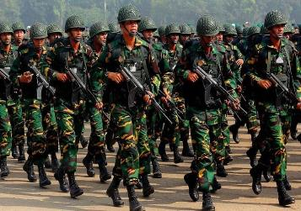
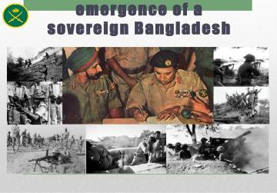
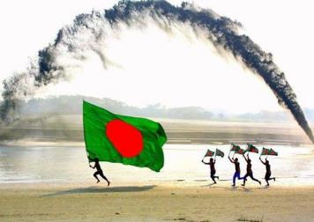
সার্বভৌমত্ব
তোমরা ছবিতে কী দেখছি?
সেনাবাহিনী
মুক্তি যুদ্ধের জয়
দেশ স্বাধীন
বাংলাদেশ ১৯৭১ সালে মুক্তি যুদ্ধের মাধ্যমে পাকিস্তানের কাছ স্বাধীনতা লাভ করে সার্বভোম ক্ষমতা লাভ করে।
নিজ দেশকে বহিঃশক্রর নিয়ন্ত্রণ ও আক্রমন হতে রক্ষা করার যে ক্ষমতা সেটাই সার্বভোম ক্ষমতা ।

Slide 14
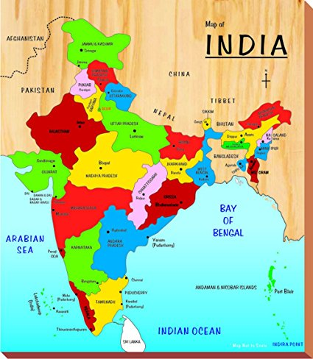
দলগত কাজ
‘‘ভারত একটি রাষ্ট্র’’ -আলোচনা করে দলনেতা খাতায় লিখ ?

Slide 15
মূল্যায়ন:
সটিক উত্তরটি বাছাই কর
১.রাষ্ট্রের উপাদান কয়টি?
ক) দুইটি (খ) তিনটি (গ) চারটি (ঘ) পাঁচটি
২.রাষ্ট্র গঠনে কত পরিমান জনসমষ্টি প্রয়োজন।
(ক) ১০ কোটি (খ) ১৬ কোটি (গ) নিদৃষ্ট (ঘ) অনিদৃষ্ট
৩.রাষ্ট্রের উপাদান গুলো হলো –
i.জনসমষ্টি ও সরকার
ii.ভুখন্ড ও সার্বভৌমত্ব
iii. নিদৃষ্ট ভুখন্ড ও সার্বভৌমত্ব
নিচের সঠিক উত্তর কোনটি?
(ক) iও ii (খ) i ও iii
(গ) ii ও iii (ঘ) i,ii ও iii
সটিক উত্তরটি

Slide 16
বাড়ির কাজ
রাষ্ট্রের ৪টী উপাদানের মধ্যে কোনটি তোমার কাছে গুরুত্বপূর্ন – তোমার মতের স্বপক্ষে লিখে আনবে ?

Slide 17
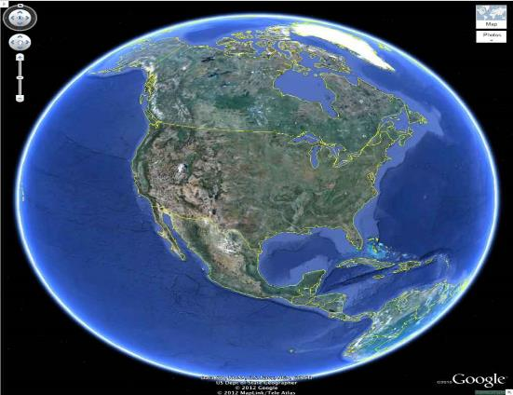
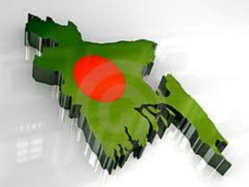
ধন্যবাদ

